Slide 1
РЕИзбор у звање
Научни сарадник
Др Илија Симоновић
др Саша Дујко (ИФ)
др Невена Пуач (ИФ)
проф. др Ђорђе Спасојевић (ФФ)

Slide 2
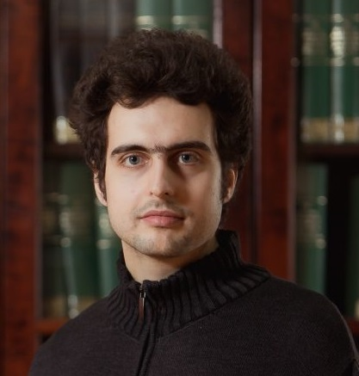
РЕИзбор у звање научни сарадник
др Илија Симоновић
Крагујевац, 1989.
Физички факултет Универзитета у Београду
Физички факултет Универзитета у Београду
Физички факултет Универзитета у Београду
Лабораторија за неравнотежне процесе и примену плазме
2008-2012
2012-2013
2013-2020
Новембар 2013
16.04.2021.

Slide 3
РЕИзбор у звање научни сарадник
др Илија Симоновић
Кандидат је развио компјутерски програм који у АМРЕКС (енг. AMReX) библиотеци имплементира флуидни модел првог реда за нумеричко моделовање стримера. АМРЕКС је C++ библиотека отвореног типа за нумеричке прорачуне са прилагодљивим профињавањем просторног грида. Просторна дискретизација у овом програму је имплементирана применом методе коначних запремина. Временска интеграција је имплементирана применом Хеунове методе. Програм омогућава коришћење великог броја нивоа за профињење просторног грида, чиме се обезбеђује висока резолуција у уској околини стримерског фронта, који одређује динамику стримера. Фотојонизација је имплементирана применом Хелмхолцове репрезентације Железнијаковог интеграла. Овај програм је детаљно тестиран поређењем са резултатима Афиво-стример програма и осталих примера из литературе у случају ваздуха, као и смеша перфлуоронитрила и угљен диоксида које су од значајна за високонапонску технологију.
I. Simonović, D. Bošnjaković, J. Teunissen and S. Dujko, Plasma Sources Science and Technology 33, 085012 (2024).

Slide 4
РЕИзбор у звање научни сарадник
др Илија Симоновић
КАТЕГОРИЈА | БРОЈ
М21а | 3
М32 | 2
М33 | 2
М34 | 9
БРОЈ ЦИТАТА | h-ИНДЕКС
Scopus: 121 (73) | 7(5)
УКУПНО | ОСТВАРЕНО | ПОТРЕБНО
Укупно | 45.5 (39.5) | 16
М21+М22+М23 | 36 (30) | 6

